Slide 1
Unit Testing & White Box Testing
Rahmat Prasetyo
201011400693

Slide 2
Daftar Isi
01
02
03
04
Unit Testing
White Box Testing
CI/CD
Studi Kasus CI/CD Github

Slide 3
01
Unit Testing

Slide 4
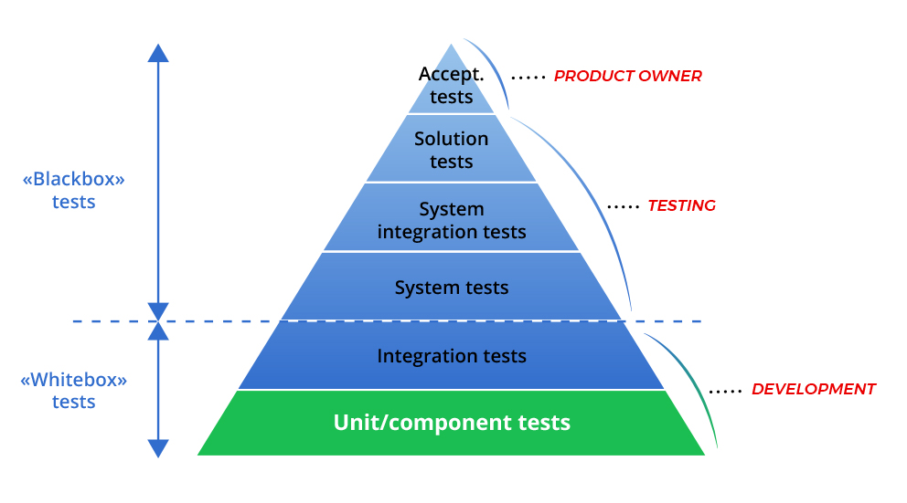
Apa itu Unit Testing?
Unit testing adalah pendekatan dalam pengembangan perangkat lunak di mana setiap komponen kecil dari kode program diuji secara terisolasi untuk memastikan bahwa mereka berfungsi dengan benar. Hal ini membantu mengidentifikasi kesalahan sejak dini, memungkinkan otomatisasi pengujian, dan meningkatkan dokumentasi kode, sehingga menjaga kualitas perangkat lunak dan meminimalkan risiko bug.

Slide 5
Tujuan Unit Testing
Tujuan dari unit testing adalah untuk memastikan bahwa setiap komponen kecil dalam kode program (unit) berfungsi sesuai dengan yang diharapkan. Dengan melakukan unit testing, pengembang dapat mengidentifikasi kesalahan sejak dini, menjaga kualitas perangkat lunak, dan meminimalkan risiko bug saat kode diintegrasikan ke dalam sistem yang lebih besar. Unit testing juga membantu dalam dokumentasi kode, meningkatkan keandalan, dan memungkinkan otomatisasi pengujian untuk mempercepat siklus pengembangan.

Slide 6
02
White Box Testing

Slide 7
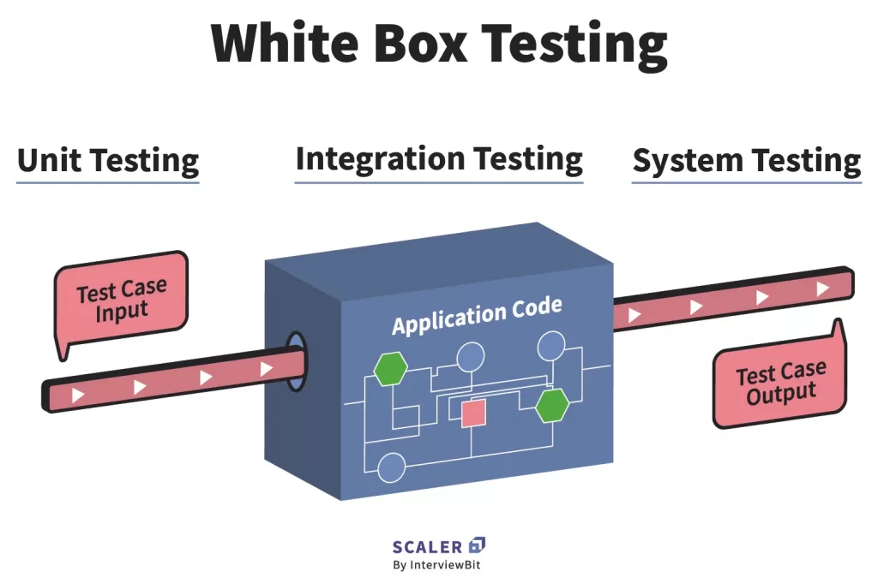
Apa itu White Box Testing?
White box testing adalah salah satu jenis pengujian perangkat lunak yang dilakukan dengan memeriksa struktur internal kode program. Dalam white box testing, pengujian dilakukan dengan memahami logika internal dari komponen perangkat lunak yang diuji, termasuk alur kontrol, kondisi, dan struktur data.

Slide 8
Tujuan White Box Testing
Tujuan dari white box testing adalah untuk memverifikasi apakah kode program berperilaku sesuai dengan spesifikasi dan menjalankan semua jalur yang mungkin melalui kode. Dengan demikian, pengujian ini sering disebut sebagai "pengujian berbasis struktur" atau "pengujian berbasis logika." Beberapa teknik yang digunakan dalam white box testing termasuk pengujian jalur, pengujian kondisi, pengujian loop, dan analisis basis data.

Slide 9
03
CI/CD (Continuous Integration/Continuous Delivery)

Slide 10
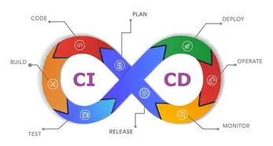
Apa itu CI (Continuous Integration)?
CI (Continuous Integration) adalah praktik dalam pengembangan perangkat lunak yang melibatkan penggabungan perubahan kode dari berbagai pengembang ke dalam repositori kode bersama secara teratur, biasanya beberapa kali sehari.

Slide 11
Tujuan CI (Continuous Integration)
Tujuan CI adalah untuk memfasilitasi integrasi berkelanjutan, mengidentifikasi masalah integrasi lebih awal, dan memastikan bahwa kode yang diintegrasikan berfungsi dengan baik. Beberapa konsep kunci dalam CI meliputi:
Otomatisasi Build
Pengujian Otomatis
Monitoring dan Laporan
Integrasi Berkelanjutan

Slide 12
Apa itu CD (Continuous Delivery)?
Continuous Delivery (CD) adalah suatu praktik dalam pengembangan perangkat lunak yang bertujuan untuk mengotomatisasi dan mempermudah proses pengiriman (delivery) perangkat lunak ke lingkungan produksi. Dalam Continuous Delivery, setiap kali ada perubahan kode yang telah melalui proses Continuous Integration (CI) dan dianggap berhasil, perubahan tersebut akan diotomatisasi untuk dideploy ke lingkungan pengujian, staging, atau pre-produksi.

Slide 13
Tujuan CD (Continuous Delivery)
Tujuan utama dari Continuous Delivery adalah untuk menciptakan proses pengembangan yang efisien, cepat, dan andal, sehingga perangkat lunak dapat dihadirkan kepada pengguna akhir dengan lebih sedikit hambatan dan risiko kesalahan.
Pengiriman Cepat dan Teratur
Peningkatan Kualitas Perangkat Lunak
Reduksi Risiko
Fleksibilitas Manajemen Rilis
Kepatuhan dan Dokumentasi
Penghematan Waktu dan Biaya
Peningkatan Kolaborasi

Slide 14
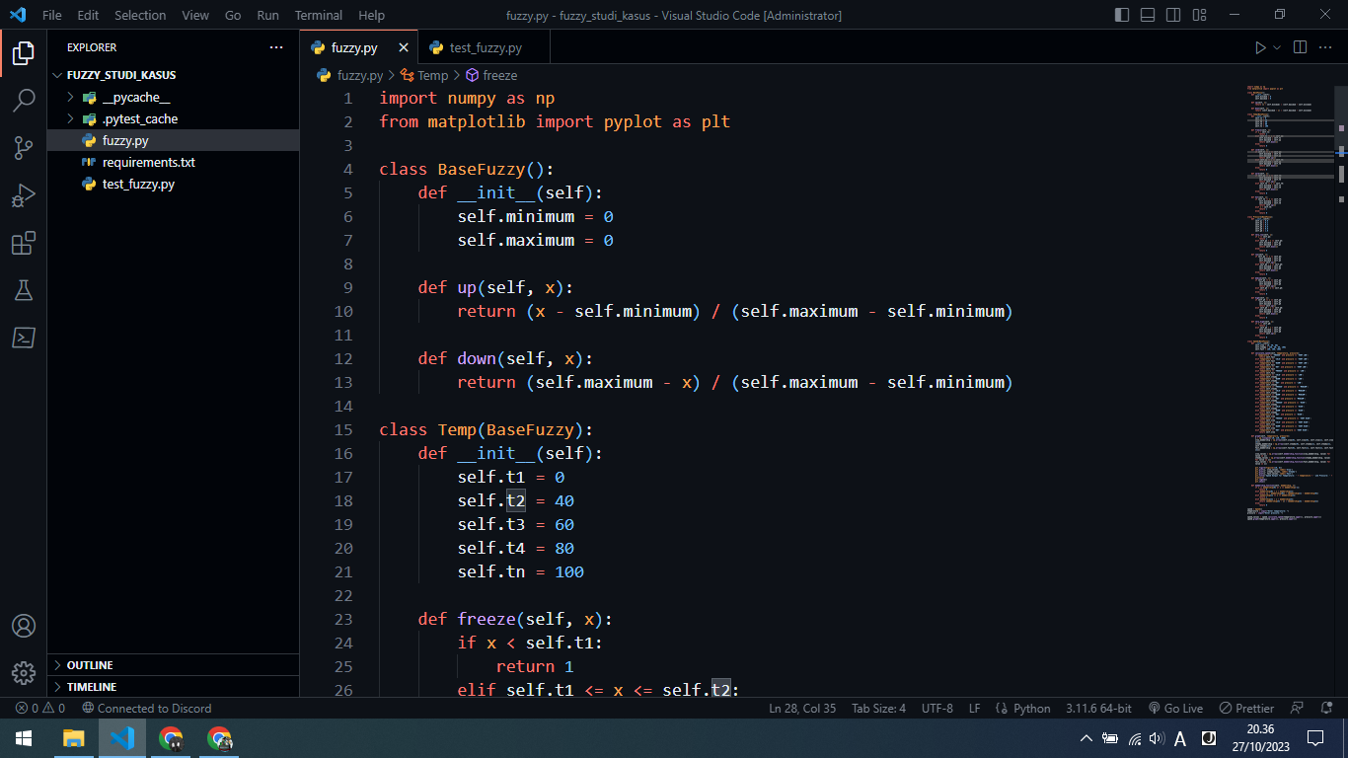
Studi Kasus CI/CD Github
1. Membuat file fuzzy.py

Slide 15
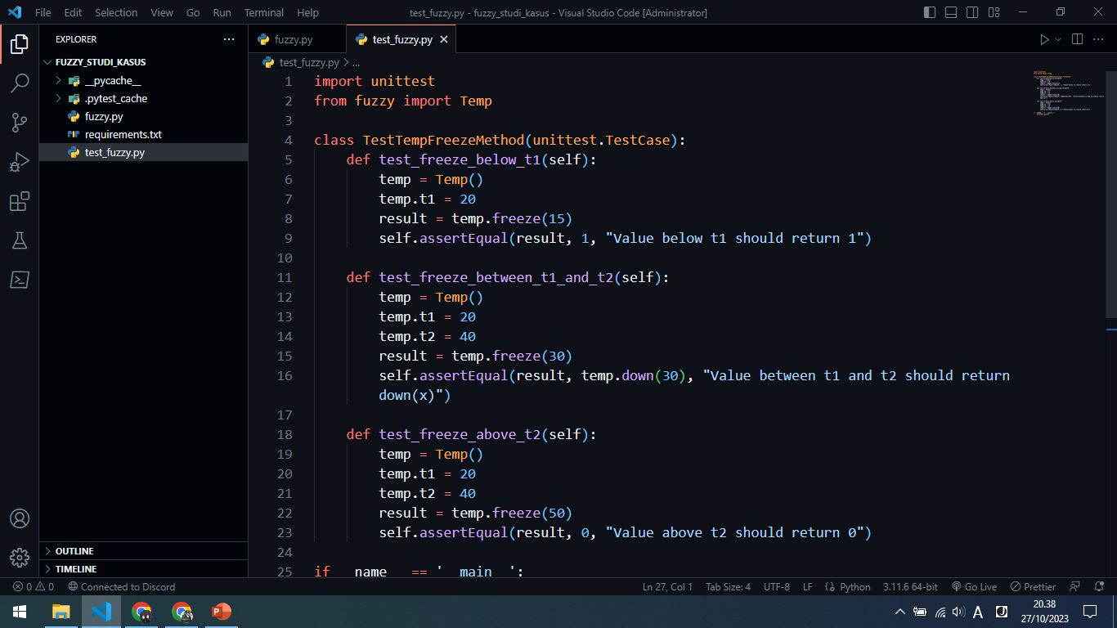
Studi Kasus CI/CD Github
2. Membuat file test_fuzzy.py

Slide 16
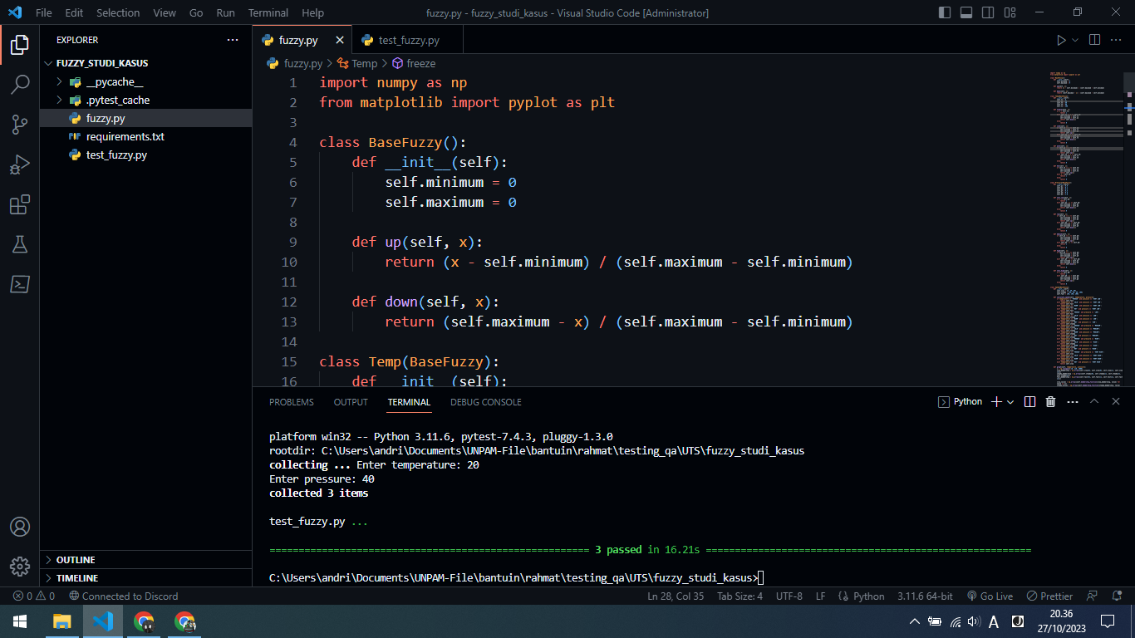
Studi Kasus CI/CD Github
3. Menjalankan file test_fuzzy.py

Slide 17
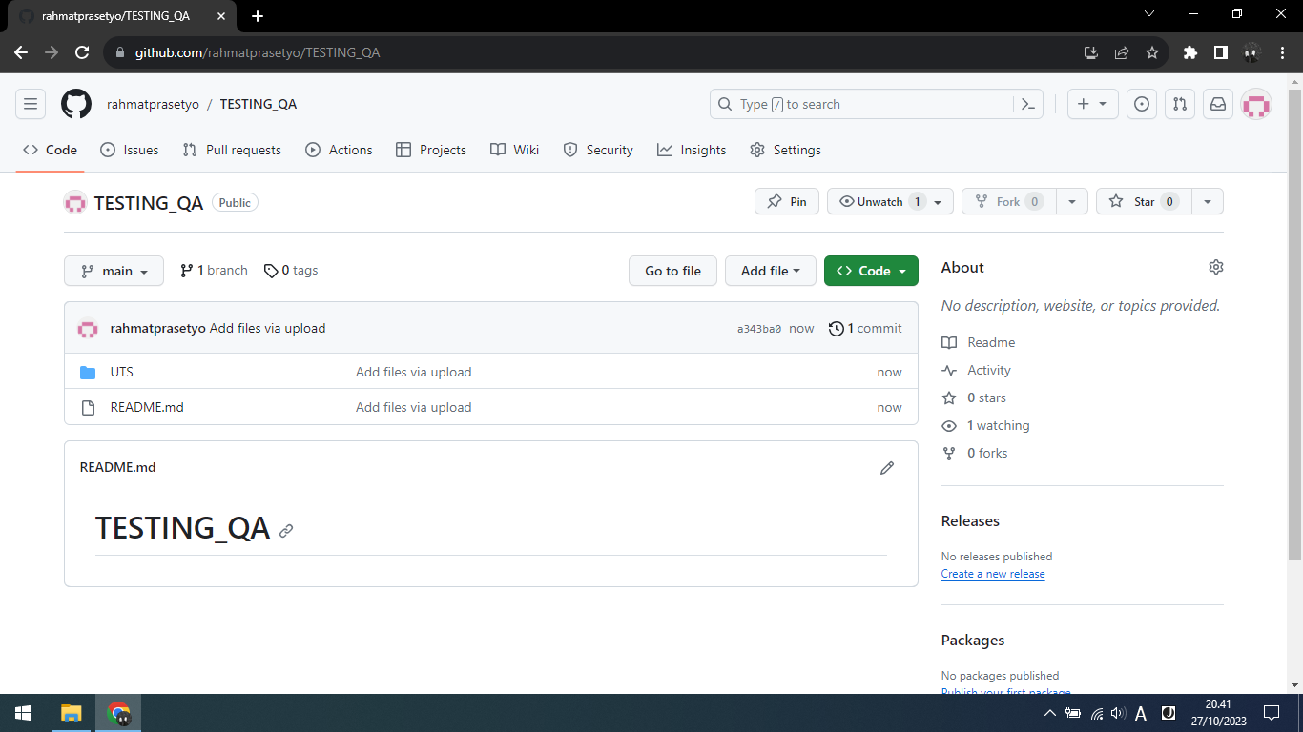
Studi Kasus CI/CD Github
4. Upload Code ke Github, buka tab Actions

Slide 18
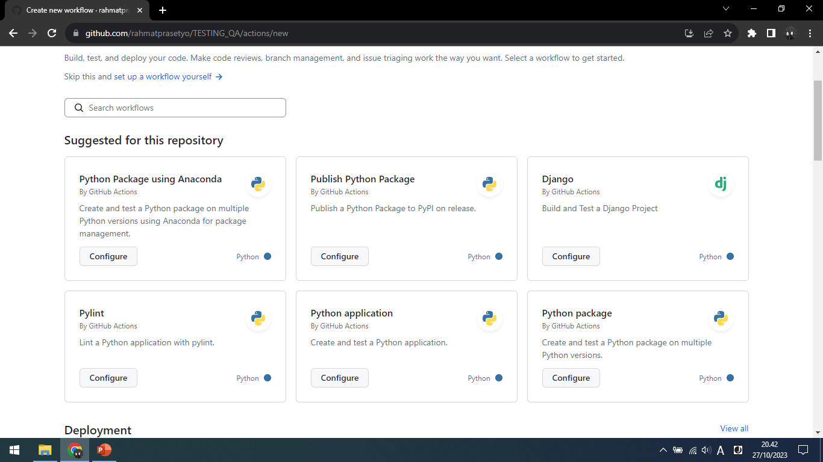
Studi Kasus CI/CD Github
5. Pilih Pyhton application lalu click tombol configure

Slide 19
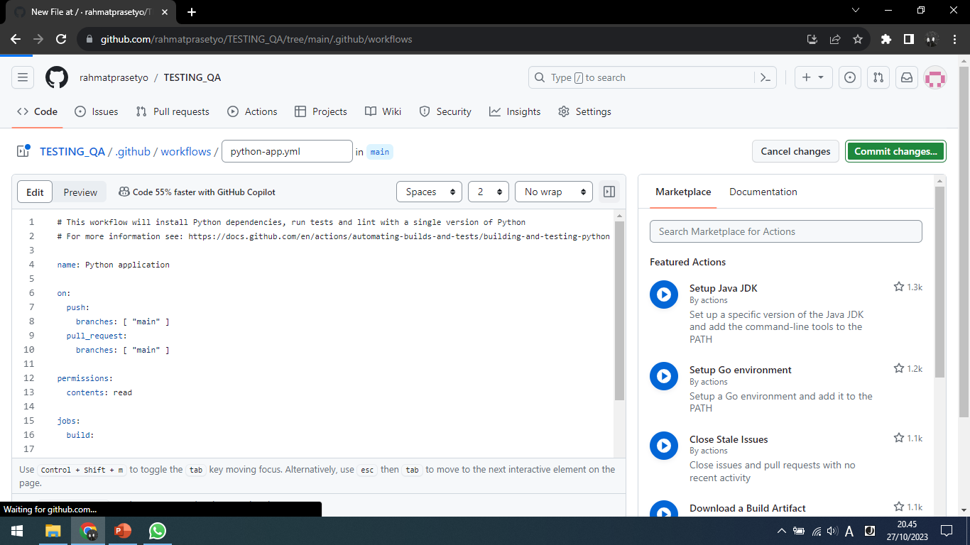
Studi Kasus CI/CD Github
6. Click tombol Commit changes lalu buka kembali tab actions

Slide 20
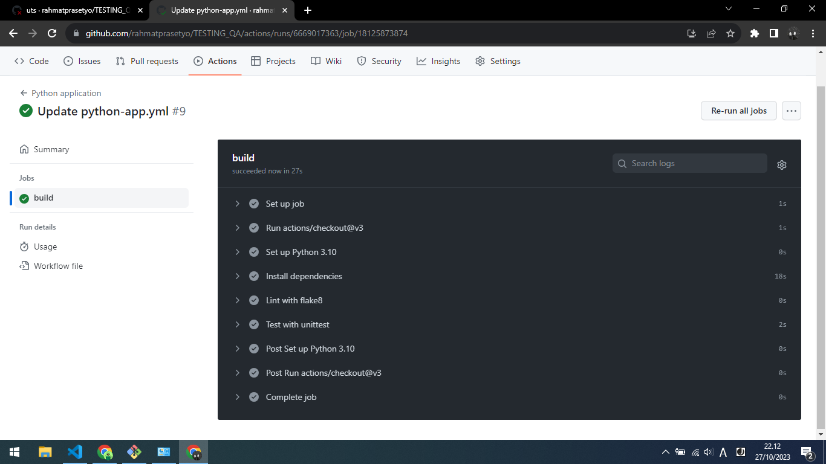
Studi Kasus CI/CD Github
7. Semua test berhasil dijalankan tanpa error

